Slide 1


Slide 2
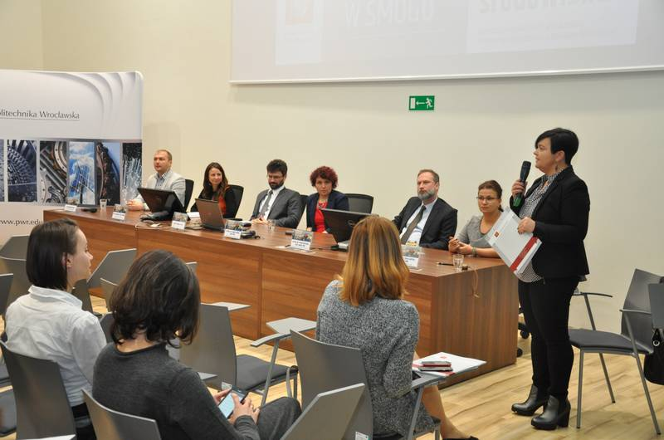
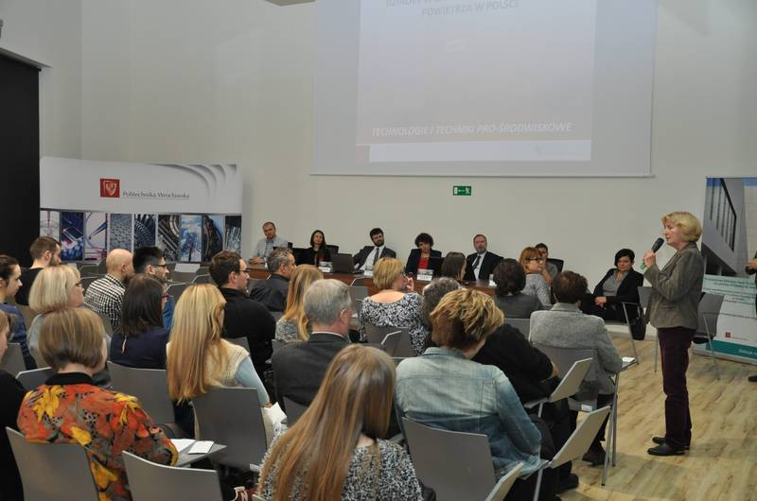
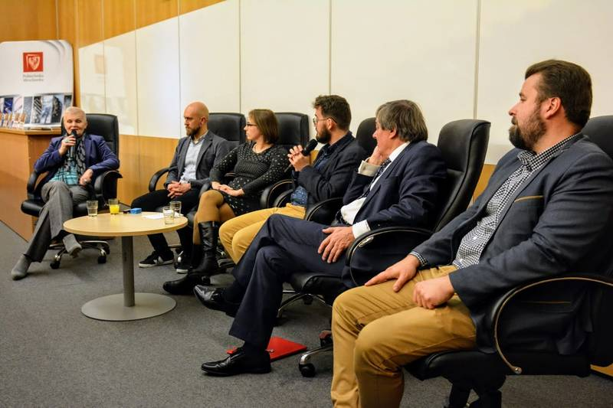
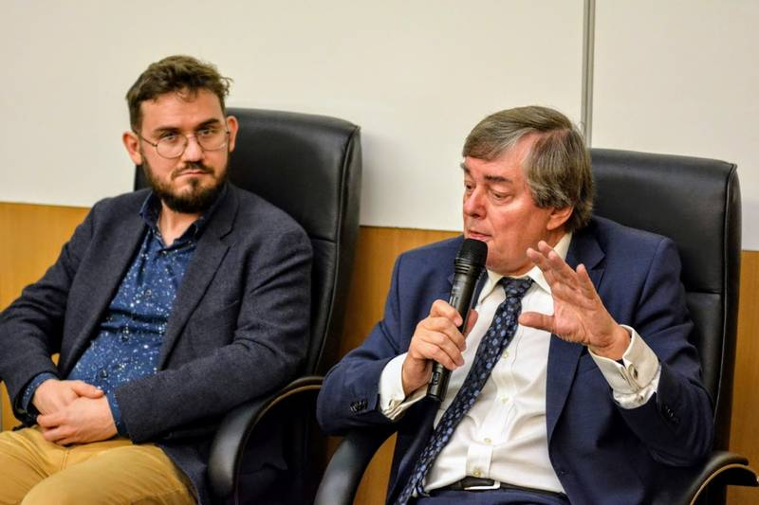
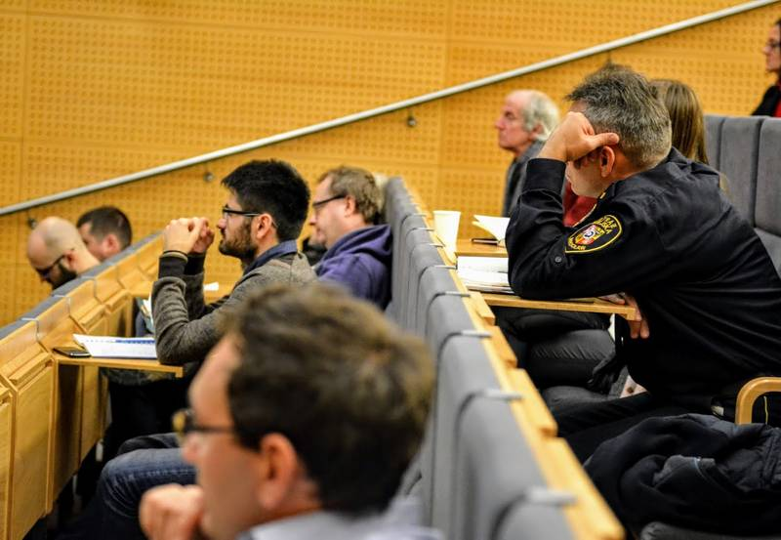
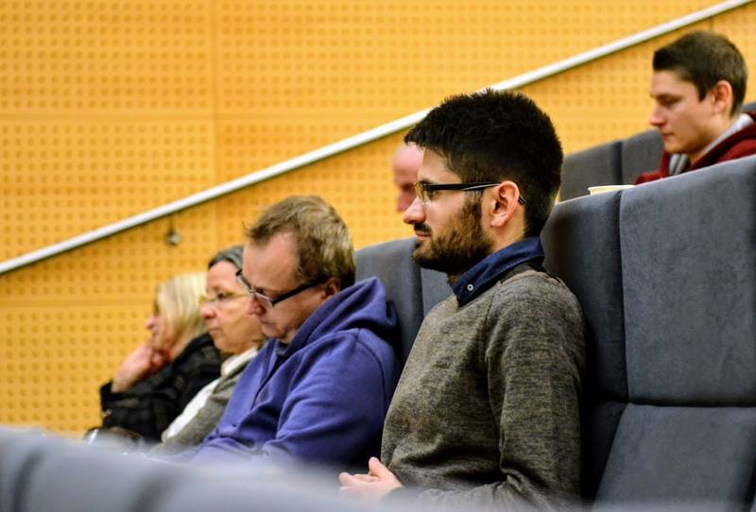
EFEKTY DEBAT ‚Wrocław w smogu’
^{28.11.2017 r., godz. 16.00}
bud. D-21, pl. Grunwaldzki 11, sala 007
Centrum Wiedzy i Informacji Naukowo-Technicznej
Technologie dla czystego środowiska
^{5.12.2017 r., godz. 16.00}
bud. D-21, pl. Grunwaldzki 11, sala 007
Centrum Wiedzy i Informacji Naukowo-Technicznej
Wpływ smogu na zdrowie ludzi, roślin i zwierząt
^{12.12.2017 r., godz. 16.00}
bud. D-20, ul. Janiszewskiego 8, sala 10D
Centrum Kongresowe Politechniki Wrocławskiej
^{Społeczne skutki smogu}
Udział w dyskusji wzięli: pracownicy naukowi Politechniki Wrocławskiej, eksperci z innych wrocławskich uczelni, a także przedstawiciele władz miasta, organizacji pozarządowych
^{i ruchów miejskich.}

Slide 3
EFEKTY DEBAT ‚Wrocław w smogu’
EFEKTY DEBAT ‚Wrocław w smogu’
ocena stopnia rozwoju oraz perspektyw czasowych
w zakresie realizacji i wdrażania badań oraz technologii
i innowacji, których zastosowanie zmierza do ograniczenia oraz eliminacji szkodliwego wpływu zanieczyszczeń powietrza na środowisko i zdrowie ludzkie;
skonstruowanie płaszczyzny wymiany wiedzy
i doświadczeń środowisk naukowych, administracji państwowej oraz mieszkańców na rzecz poprawy jakości powietrza oraz życia we Wrocławiu;

Slide 4
EFEKTY DEBAT ‚Wrocław w smogu’
EFEKTY DEBAT ‚Wrocław w smogu’
opracowanie koncepcji wielopoziomowych rekomendacji w zakresie działań: technicznych, organizacyjnych, przestrzennych, ekonomicznych, prawnych i społecznych
w obszarze tematyki ograniczania i eliminacji zanieczyszczeń powietrza do środowiska, zwłaszcza
na obszarach miejskich.

Slide 5

Dziękujemy za uwagę
izabela.sowka@pwr.edu.pl marek.badura@pwr.edu.pl

